Slide 1
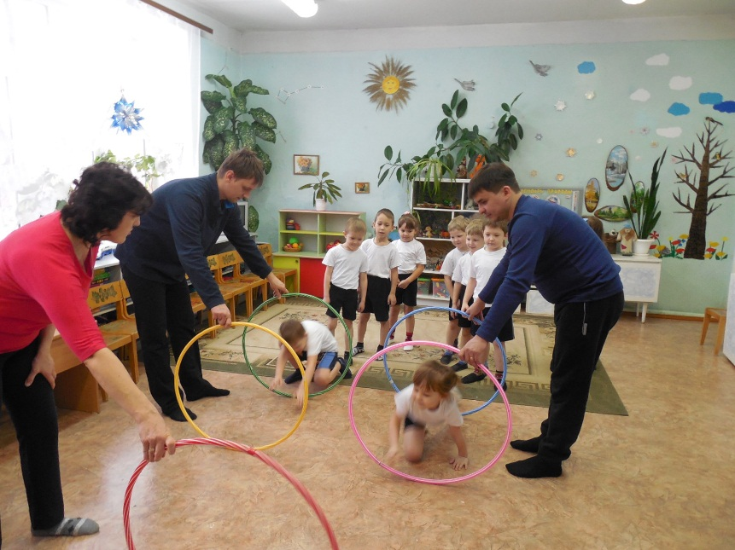
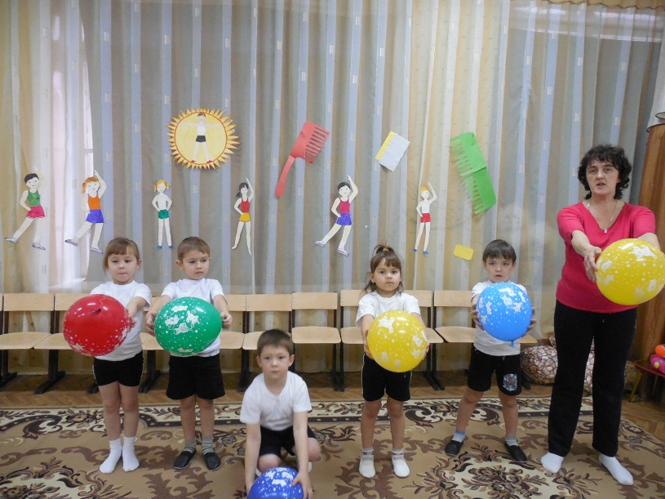
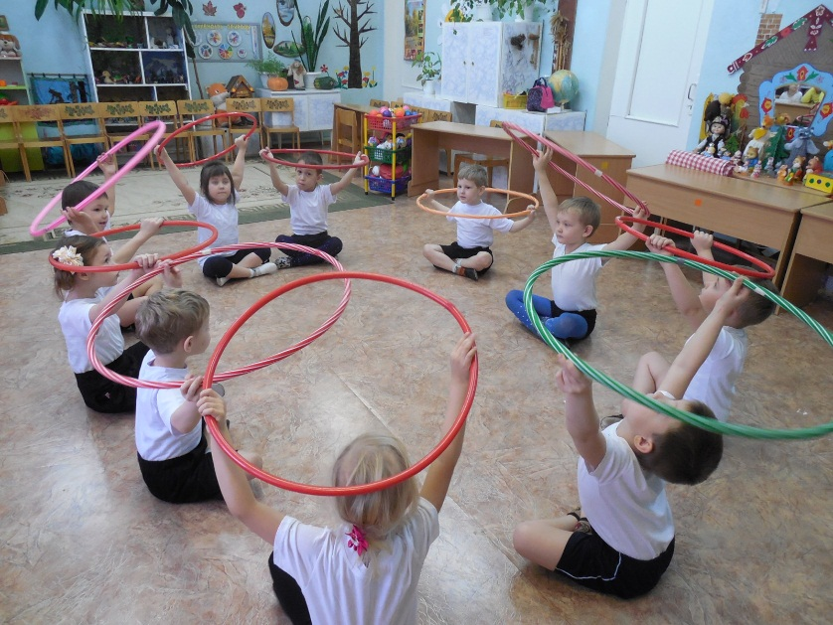
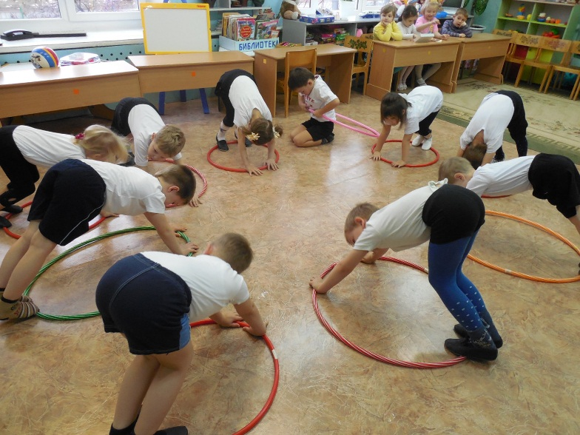
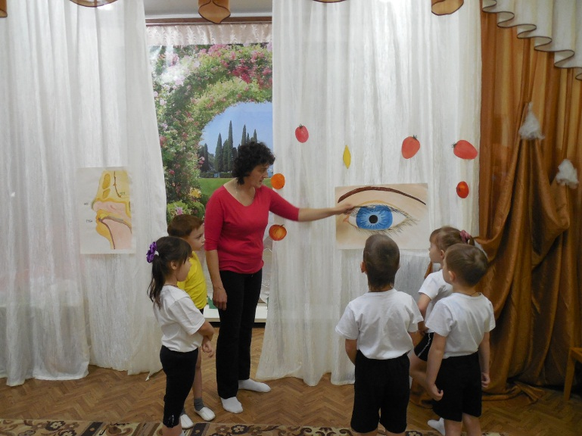
Физкультурно –оздоровительный досуг «На зарядку становись». День здоровья «Спорт и мы». Анкетирование родителей. Распространение буклетов «Как привить любовь к спорту». «День здоровой семьи».

Slide 2
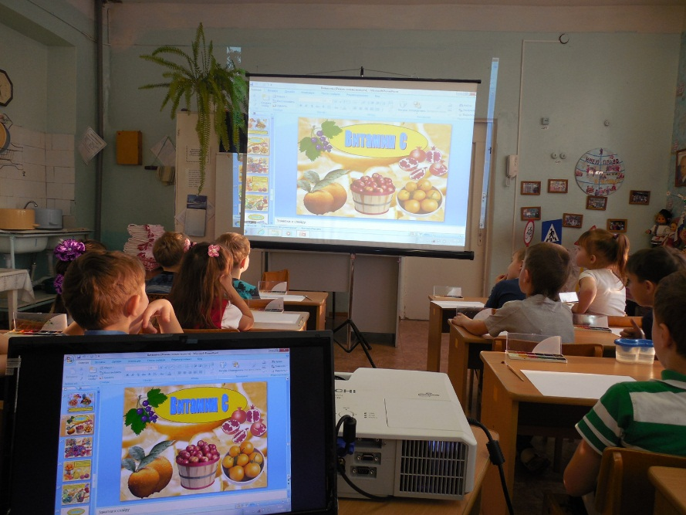
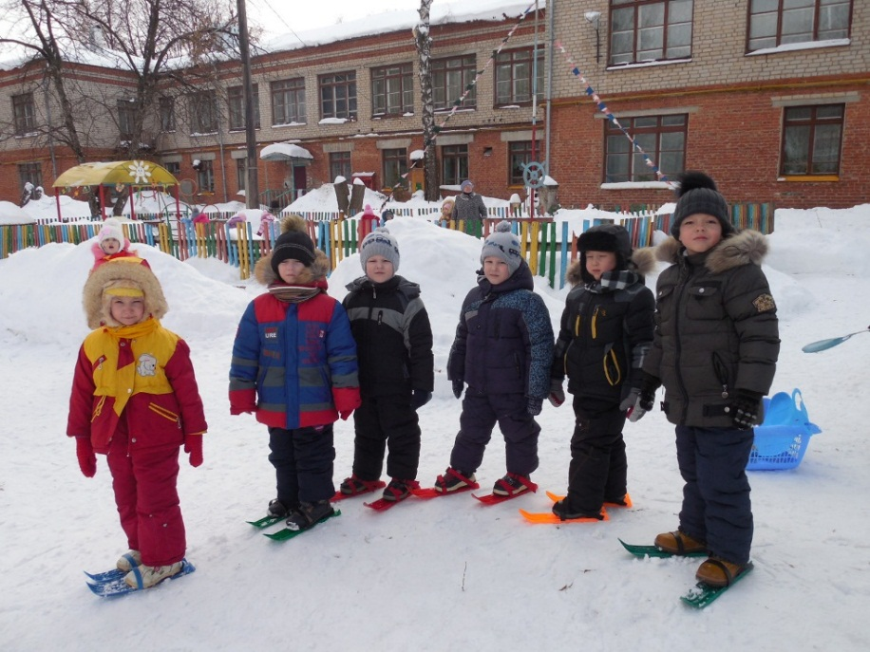
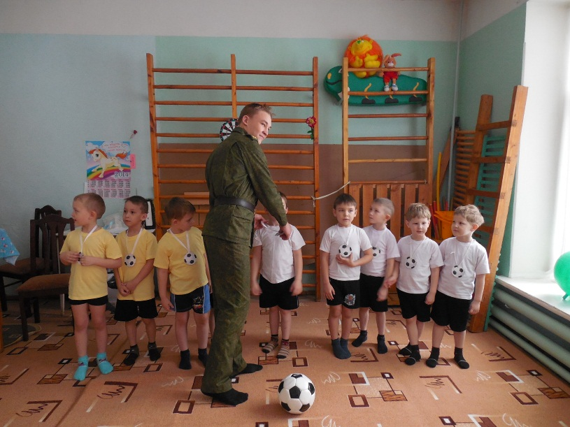
Оздоровительный досуг «Снежинки». Просмотр фильма «Организация правильного питания». Мастер –класс «Наш веселый мячик». День спортивных встреч с кадетом –футболистом. «В хоккей играют настоящие мужчины». «Вместе встанем на лыжню».

